Slide 1
Optimus Prime beer version made by: Фантастичната петорка с помощта на Росен Витанов и майстор Вальо

Slide 2
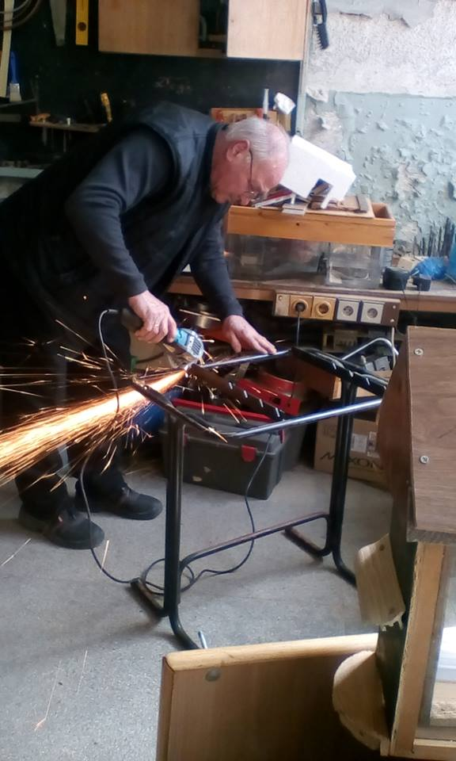
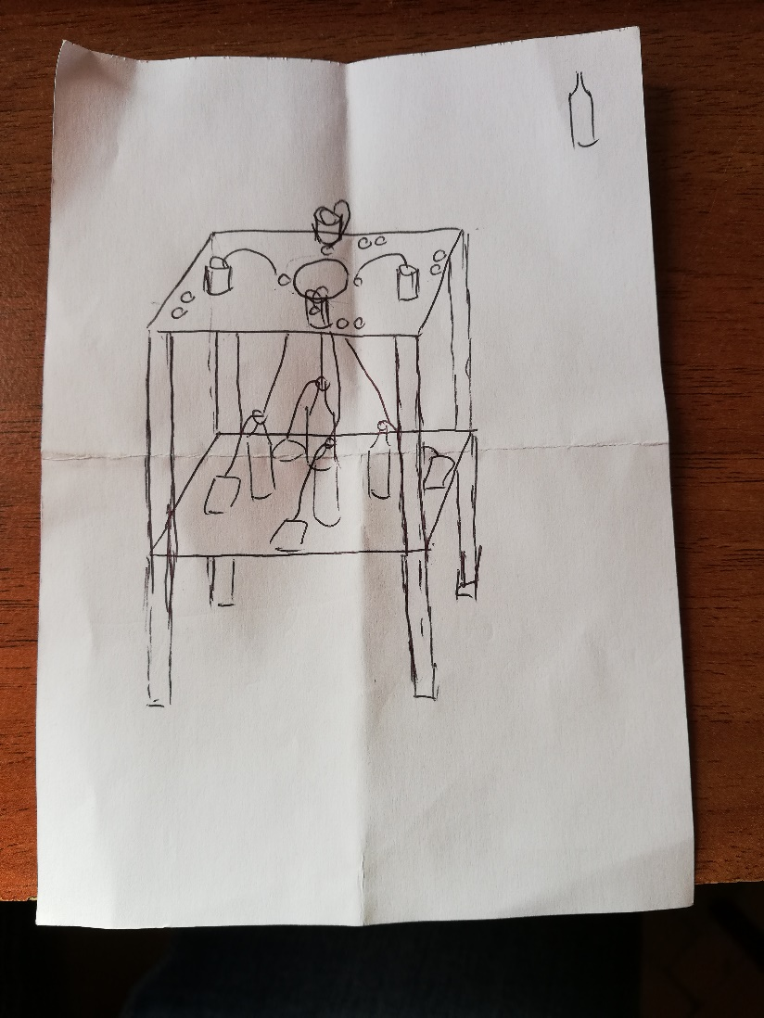
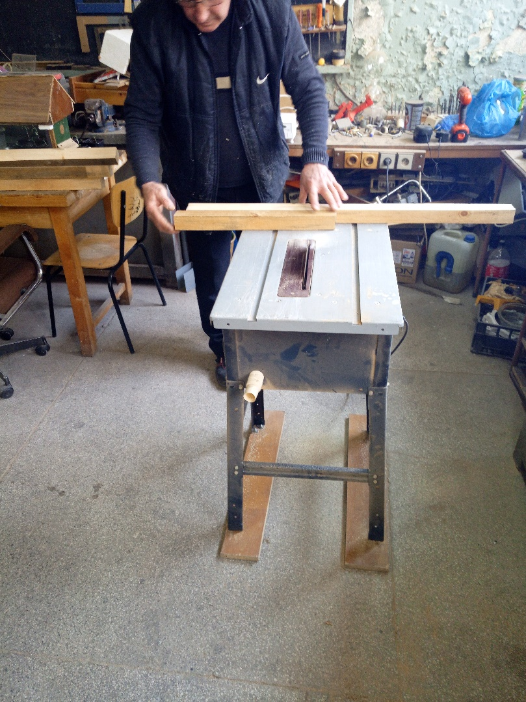
Ден първи

Slide 3
